Slide 1


안드로이드 기반의 입시상담 솔루션 어플
2013156015 소프트웨어학과 김현정 최진구교수님
2013156028 소프트웨어학과 엄예지 최진구교수님
2014156022 소프트웨어학과 성혜은 최진구교수님

Slide 2

목차
지적사항 & 답변
종합 설계 개요
시스템 수행 시나리오
시스템 구성도
시스템 설계도
개발 환경 및 개발 방법
업무 분담
졸업연구 수행 일정

Slide 3

지적사항 & 답변
안정,경향 등 판정기준에 대한 신뢰도 확보 방안 필요
판정기준에 대한 신뢰도를 확보하기 위해 한국 산기대 입학처에서 실제 입시 상담시 토대로 활용하는 정확한 수식과 누적 데이터베이스를 사용
수능 모의 진단의 신뢰도를 높일 수 있는 방안을 생각해 볼 것
최근 3년 동안의 각 과의 전형별 정시지원 경쟁률을 나타내어 경쟁률이 상승세인지 하락세인지를 대략적으로 짐작할 수 있게 함
(절대적인 예측은 아님을 공지)

Slide 4
지적사항 & 답변
구체적인 UI설계, 기능 설계 필요
구체적인 UI와 기능설계를 추가
업무명 | 세부 업무 내역
기초정보입력 | - 이름/성별/이메일/휴대폰 번호 입력
성적정보입력 | - 과목별 점수/백분위/등급 입력
성적상담관리 | - 전형별/학과별/성적별 관리 - 최근 3년치 데이터 비교 - A,B,C,D 4개 등급 비교(합격 예측 결과)
학과성적관리 | - 학과소개 및 전형별 학과 정보 표시 - 모집단위리스트/ 모집인원&경쟁률 - 진단결과 및 전형별 컷트라인 점수 관리 - 최초합격자 및 최종등록자 데이터 관리
모집요강 | - 모집요강 보기

Slide 5
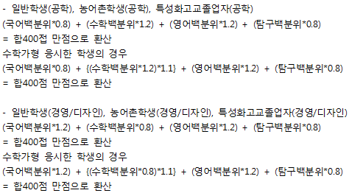
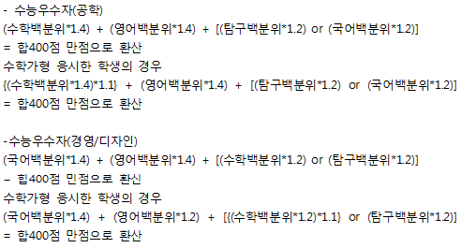
지적사항 & 답변
수식 구체화
한국산업기술대 입학처에서 기존에 사용하던 수식을 넘겨받음

Slide 6
종합설계 개요
연구 개발 배경
한국산업기술대에 입학하기를 원하는 학생들이 적정점수대를 산출해내기가 어려움
학교홈페이지에는 내신산출 프로그램만 존재
정시관련 점수산출 프로그램의 필요성을 느낌
연구 개발 목표
기존에 존재하는 정시점수 산출 프로그램은 대부분 유료
한국산업기술대 입학을 희망하는 입시생들의 정시점수 산출을 돕는 무료 어플리케이션을 개발
연구 개발 효과
학교 입학처에 직접 문의할 필요가 없어져 편의성이 증대됨
한정된 상담원에 의한 점수산출시간 지연이 단축됨

Slide 7
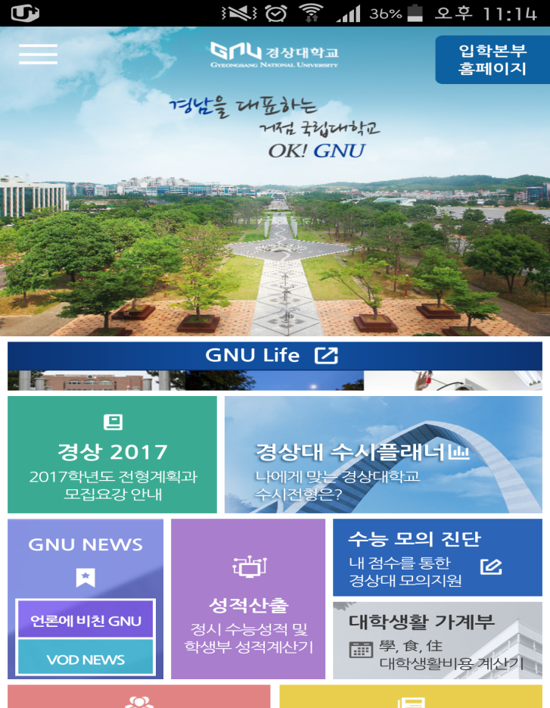
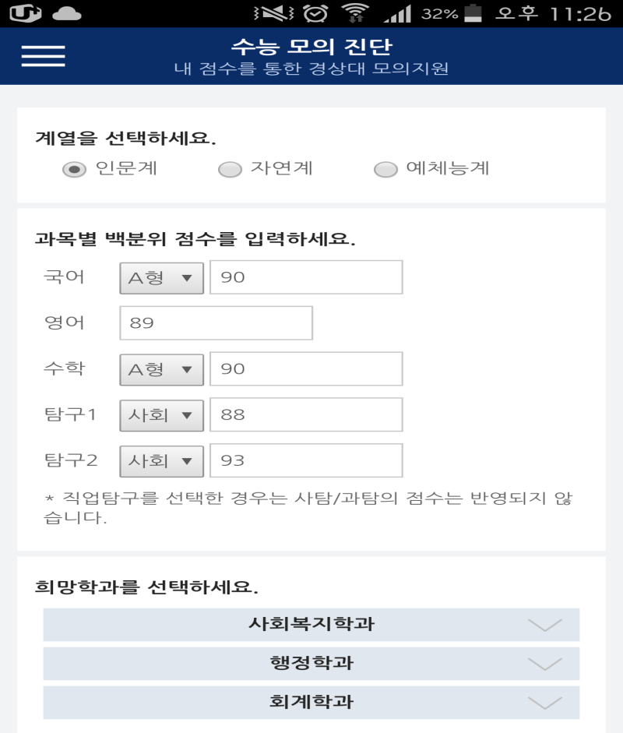
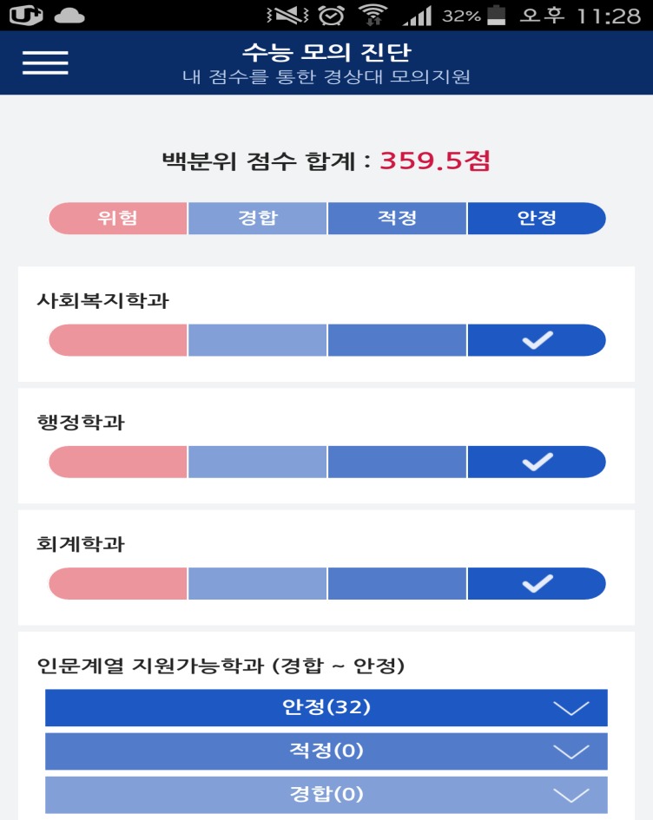
관련 연구 및 사례
◆ 경상대 점수환산 어플리케이션

Slide 8
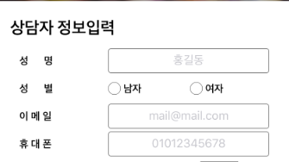
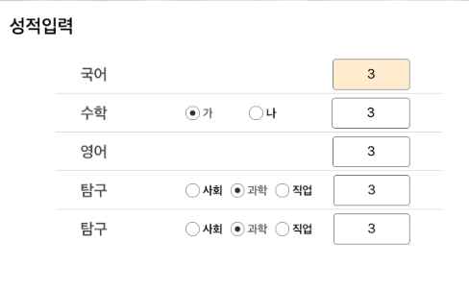
시스템 수행 시나리오
상담자의 정보를 입력 받음
2) 상담자의 수능성적을 입력 받음

Slide 9
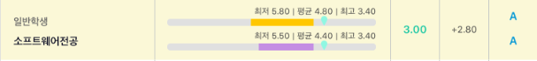
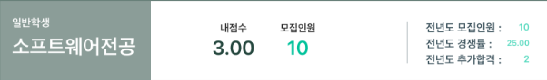
시스템 수행 시나리오
3)입학전형 별로 각각의 정시점수를 환산
4) 최근 3년간의 정시입시결과 DB를 받아옴
5) 점수대에 맞는 과를 순위대로 추천
6) 상담자의 점수대가 어느 정도의 합격선에 있는지를 파악
7) 해마다의 경쟁률과 합격등급, 모집인원, 최초 합과 최종 합의 점수를 비교

Slide 10
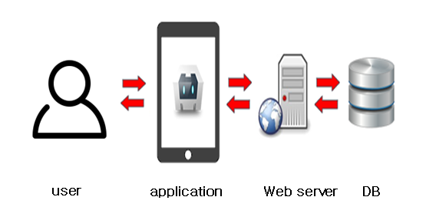
시스템 구성도

Slide 11


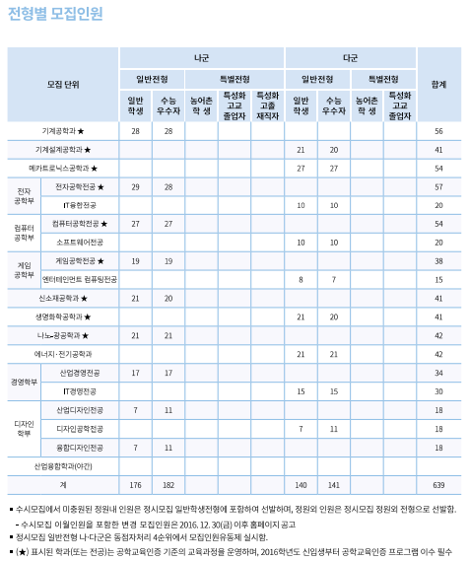

시스템 설계도 (UI)
2017년 모집요강을 보는 경우
한국산업기술대학교
2017년 모집요강
나의 수능 점수로
성적산출
학교의 모집요강에 대해서 보여줌

Slide 12
시스템 설계도 (UI)
나의 수능 점수로 성적산출을 하는 경우
상담자 정보입력
한국산업기술대학교
이름:
성별:
2017년 모집요강
남
여
이메일:
휴대폰 번호 :
나의 수능 점수로
성적산출
간단한 정보입력을 하도록 함
확인

Slide 13
시스템 설계도 (UI)
상담자 정보입력 후, 성적산출을
하는 경우
상담자 정보입력
성적 산출
한국산업기술대학교
과목별 백분율을 입력하세요.
국어
유형
이름:
영어
성별:
수학
남
여
2017년 모집요강
유형
이메일:
탐구1
영역
과목
휴대폰 번호 :
탐구2
영역
과목
나의 수능 점수로
성적산출
확인
수능 성적을
입력 받도록 함.
점수계산

Slide 14



시스템 설계도 (UI)
2016년도의 모집인원, 경쟁률, 추가합격을
보여줌
한국산업기술대학교
전년도 입시결과 [일반학생] 기계공학과
2017
모집인원
28
전년도
모집인원
29
전년도
경쟁률
4.4
전년도
추가합격
37
최근 3년 동안의
입시결과를
비교할 수 있음
※ 전년도 입시결과를 바탕으로 작성된 것으로 금년도 입시상황에 따라서 예측차가 변동될 수 있습니다.
전형, 계열,학과마다 따로 보여줄 수 있도록 선택을 할 수 있음
2016
2015
2014
검색
학과편제순
전체
A 최고점이상 [1]
전체전형
A~D로 나눠서 불안정, 안정, 평균을 보여줌
B 평균점이상 [20]
전체계열
C 최저점이상 [12]
전체학과
D 최저점미만[3]
전형/학과 | 280 300 320 340 360 380 | 내점수 | 차이 | 진단
정시 나군 일반학생 기계공학과 |  | 311.1 | +11.7 | C
정시 다군 일반학생 기계설계공학과 |  | 311.1 | +28.5 | B
정시 다군 일반학생 메카트로닉스공학과 |  | 311.1 | +20.9 | B
진단결과를 보여줌
최저 299.4|평균315.3|최고348.4
최저 282.6|평균304.6|최고339.2
최저 290.2|평균307.3|최고331.6

Slide 15
시스템 설계도 (UI)
한국산업기술대학교
정시 나군- 일반학생
기계공학과
2017
모집인원
28
전년도
모집인원
29
전년도
경쟁률
4.4
전년도
추가합격
37
모집단위 리스트
모집시기 | 모집전형 | 2017 모집인원 | 2016 모집인원 | 2016 경쟁률 | 2016 추가합격 | 차이 | 진단
정시 나군 | 일반학생 | 28 | 29 | 4.4 | 37 | +20.6 | B
정시 나군 | 수능우수자 | 28 | 28 | 3.2 | 23 | +19.2 | C
입시일정
*원서접수
2016.12.31(토)~2017.1.4(수)18:00
*서류제출(등기우편)
2017.1.6(금) 소인까지 접수
*서류제출(방문제출)
2017.1.6(금)17:00까지 접수
성적진단(2016)
성적진단(2015)
성적진단(2014)
모집인원: 29 경쟁률:4.4
모집인원: 32 경쟁률:6
모집인원: 32 경쟁률:3.3
최고
348.4
차이
-28.4
진단
B
최고
337.1
차이
-17.1
진단
B
최고
343.4
차이
-23.4
진단
C
평균315.4
차이
4.7
평균313.7
차이
6.3
평균321.3
차이
-1.3
최저
299.4
차이
20.6
최저
300.3
차이
19.7
최저
312.1
차이
7.9
전형반영비율
수능반영비율

Slide 16
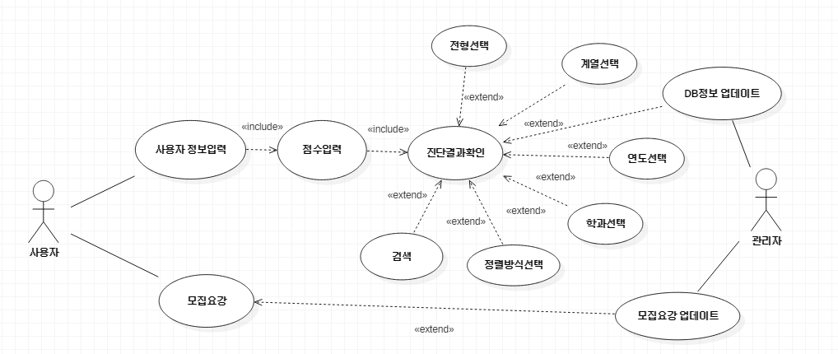
시스템 설계도 (Use case 다이어그램 )

Slide 17
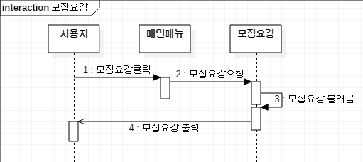
시스템 설계도 (Sequence 다이어그램 )

Slide 18
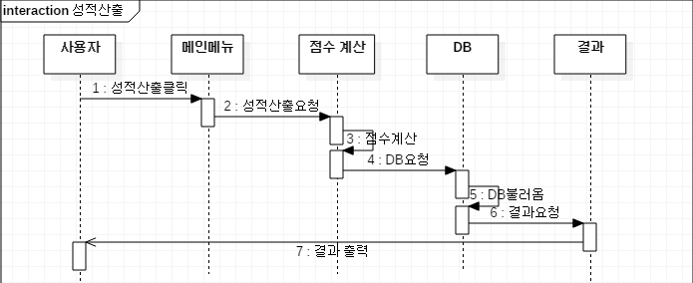
시스템 설계도 (Sequence 다이어그램 )

Slide 19
시스템 설계도 (데이터베이스 스키마)
Entity | Attribute | Data Type | Explanation
2016 일반 | Year(년도) | INTEGER
 | Type(전형) | CHAR
 | Major(학과) | CHAR | 기본키
 | Recruit(모집인원) | INTEGER
 | Apply(지원인원) | INTEGER
 | Compete(경쟁률) | REAL
 | Fst avr(최초합 평균) | REAL
 | Fst max(최초합 최고점) | REAL
 | Fst min(최초합 최저점) | REAL
 | Last avr(최종합 평균) | REAL
 | Last max(최종합 최고점) | REAL
 | Last min(최종합 최저점) | REAL
 | Addition(추가합격) | INTEGER
 | Part(군) | CHAR
Entity | Attribute | Data Type | Explanation
2016 수능 우수자 | Year(년도) | INTEGER
 | Type(전형) | CHAR
 | Major(학과) | CHAR | 기본키
 | Recruit(모집인원) | INTEGER
 | Apply(지원인원) | INTEGER
 | Compete(경쟁률) | REAL
 | Fst avr(최초합 평균) | REAL
 | Fst max(최초합 최고점) | REAL
 | Fst min(최초합 최저점) | REAL
 | Last avr(최종합 평균) | REAL
 | Last max(최종합 최고점) | REAL
 | Last min(최종합 최저점) | REAL
 | Addition(추가합격) | INTEGER
 | Part(군) | CHAR

Slide 20
시스템 설계도 (데이터베이스 스키마)
Entity | Attribute | Data Type | Explanation
2015 일반 | Year(년도) | INTEGER
 | Type(전형) | CHAR
 | Major(학과) | CHAR | 기본키
 | Recruit(모집인원) | INTEGER
 | Apply(지원인원) | INTEGER
 | Compete(경쟁률) | REAL
 | Fst avr(최초합 평균) | REAL
 | Fst max(최초합 최고점) | REAL
 | Fst min(최초합 최저점) | REAL
 | Last avr(최종합 평균) | REAL
 | Last max(최종합 최고점) | REAL
 | Last min(최종합 최저점) | REAL
 | Addition(추가합격) | INTEGER
 | Part(군) | CHAR
Entity | Attribute | Data Type | Explanation
2015 수능 우수자 | Year(년도) | INTEGER
 | Type(전형) | CHAR
 | Major(학과) | CHAR | 기본키
 | Recruit(모집인원) | INTEGER
 | Apply(지원인원) | INTEGER
 | Compete(경쟁률) | REAL
 | Fst avr(최초합 평균) | REAL
 | Fst max(최초합 최고점) | REAL
 | Fst min(최초합 최저점) | REAL
 | Last avr(최종합 평균) | REAL
 | Last max(최종합 최고점) | REAL
 | Last min(최종합 최저점) | REAL
 | Addition(추가합격) | INTEGER
 | Part(군) | CHAR

Slide 21
시스템 설계도 (데이터베이스 스키마)
Entity | Attribute | Data Type | Explanation
2014 일반 | Year(년도) | INTEGER
 | Type(전형) | CHAR
 | Major(학과) | CHAR | 기본키
 | Recruit(모집인원) | INTEGER
 | Apply(지원인원) | INTEGER
 | Compete(경쟁률) | REAL
 | Fst avr(최초합 평균) | REAL
 | Fst max(최초합 최고점) | REAL
 | Fst min(최초합 최저점) | REAL
 | Last avr(최종합 평균) | REAL
 | Last max(최종합 최고점) | REAL
 | Last min(최종합 최저점) | REAL
 | Addition(추가합격) | INTEGER
 | Part(군) | CHAR
Entity | Attribute | Data Type | Explanation
2014 수능 우수자 | Year(년도) | INTEGER
 | Type(전형) | CHAR
 | Major(학과) | CHAR | 기본키
 | Recruit(모집인원) | INTEGER
 | Apply(지원인원) | INTEGER
 | Compete(경쟁률) | REAL
 | Fst avr(최초합 평균) | REAL
 | Fst max(최초합 최고점) | REAL
 | Fst min(최초합 최저점) | REAL
 | Last avr(최종합 평균) | REAL
 | Last max(최종합 최고점) | REAL
 | Last min(최종합 최저점) | REAL
 | Addition(추가합격) | INTEGER
 | Part(군) | CHAR

Slide 22
시스템 설계도(API )
◆ 사용 API
Fragment API
화면의 선택 영역을 나눔
Gmail API
지정된 사람에게 메일을 보냄 (진단결과를 사용자에게 메일로 보냄)
Rest API
웹 서버로부터 정보를 받아옴 (DB)

Slide 23
시스템 설계도 (사용함수)
SelMenu()
: 메뉴를 선택 (모집요강/성적산출)
한국산업기술대학교
2017년 모집요강
나의 수능 점수로
성적산출
ShowInfo()
: 모집요강을 보여줌

Slide 24
시스템 설계도 (사용함수)
SelMenu()
: 메뉴를 선택 (모집요강/성적산출)
상담자 정보입력
한국산업기술대학교
이름:
성별:
2017년 모집요강
남
여
이메일:
휴대폰 번호 :
나의 수능 점수로
성적산출
GetData()
: 사용자로부터 점수를
입력 받음
확인

Slide 25
시스템 설계도 (사용함수)
상담자 정보입력
GetData()
: 사용자로부터 점수를
입력 받음
성적 산출
한국산업기술대학교
과목별 백분율을 입력하세요.
국어
유형
이름:
영어
성별:
수학
남
여
2017년 모집요강
유형
이메일:
탐구1
영역
과목
휴대폰 번호 :
탐구2
영역
과목
나의 수능 점수로
성적산출
calculate()
: 입력 받은 수능점수를 각 학과와 전형에 맞게 점수환산
확인
점수계산

Slide 26
시스템 설계도 (사용함수)
ShowEtc()
: 전년도 모집인원, 경쟁률, 추가합격 정보를 보여줌
한국산업기술대학교
SelYear()
: 최근 3년간의 입시결과를 확인할 수 있도록 년도 선택
전년도 입시결과 [일반학생] 기계공학과
2017
모집인원
28
전년도
모집인원
29
전년도
경쟁률
4.4
전년도
추가합격
37
arrange()
: 진단 결과를 점수대 혹은 학과편제순으로 나열
※ 전년도 입시결과를 바탕으로 작성된 것으로 금년도 입시상황에 따라서 예측차가 변동될 수 있습니다.
SelGrade()
: 등급별로 결과를 확인할 수 있도록 A,B,C,D의 등급 선택
2016
2015
2014
검색
학과편제순
전체
SelType()
: 전형 선택
SelAffiliation()
: 계열 선택
SelMajor()
: 학과 선택
A 최고점이상 [1]
전체전형
B 평균점이상 [20]
전체계열
C 최저점이상 [12]
전체학과
D 최저점미만[3]
전형/학과 | 280 300 320 340 360 380 | 내점수 | 차이 | 진단
정시 나군 일반학생 기계공학과 |  | 311.1 | +11.7 | C
정시 다군 일반학생 기계설계공학과 |  | 311.1 | +28.5 | B
정시 다군 일반학생 메카트로닉스공학과 |  | 311.1 | +20.9 | B
최저 299.4|평균315.3|최고348.4
ShowResult()
: 진단 결과를 보여줌
최저 282.6|평균304.6|최고339.2
최저 290.2|평균307.3|최고331.6

Slide 27
시스템 설계도(web server)
Http로 php 요청
php 실행
Android
MySQL
PHP
Data json변환
DB query

Slide 28
시스템 설계도(web server)
◆ Db 데이터를 php를 통해 json형식으로 받기 위해 필요한 메소드
메소드 | 기능
DoInBackground() | PHP에서 데이터를 불러냄 쓰레드의 run()과 같은 기능
OnPostExecute() | 이후에 필요한 행위를 구현 처리한 결과를 UI에 나타냄

Slide 29
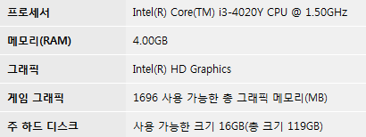
개발환경 및 개발방법
Application
Android Studio
운영체제
Window 7
하드웨어 사양
Galaxy A8 2016
Galaxy S7
Sever / DB
My SQL(SQL lite)
php

Slide 30
업무 분담
 | 엄예지 | 김현정 | 성혜은
자료수집 | 자바 앱 개발 관련 정보 | 안드로이드, 데이터 베이스 연동 | 앱 개발 관련 정보
설 계 | 구조 설계 | 데이터베이스 설계 | 스마트폰 어플리케이션 UI
구 현 | 어플리케이션 기능 구현 UI 제작 | 데이터베이스 연동 구현 어플리케이션 기능 구현 UI제작 | 어플리케이션 기능 구현 UI제작
테스트 | 어플리케이션 작동 테스트 데이터 송수신 테스트 통합테스트 및 유지보수

Slide 31
졸업연구 수행 일정
항목 | 추진 사항 | 12월 | 1월 | 2월 | 3월 | 4월 | 5월 | 6월 | 7-9월
자료수집 | - 주제에 따른 사전조사, 자료수집 - 제안서작성
요구사항 정의 및 분석 | - 요구사항 분석 - 분석된 자료를 바탕으로 요구사항 정의
시스템 설계 | - 시스템 설계 - 시스템 상세 설계
구현 | - 코딩
태스트 및 데모 | - 테스트
유지보수 | - 테스팅 과정에서 생기는 문제점 보완
최종 검토 및 발표 | - 졸업작품 보고서, 시스템 사용 매뉴얼 작성 - 시스템 최종점검 - 발표

Slide 32
참고 문헌
-참고 url
http://smok95.tistory.com/m/244
http://blog.naver.com/millllkyway/70168744841
-참고서적
안드로이드 api 바이블
이것이 mySQL이다
안드로이드 앱개발

Slide 33
Q&A

